Slide 1
Melhoramento de Processos e Documentação
Processo: Empréstimo de livro na Biblioteca do ILP

Slide 2
Objetivo
Acesso do cidadão a material para empréstimo pela Biblioteca

Slide 3
Atores Envolvidos
Cidadão
Bibliotecário
Secretaria Escolar

Slide 4
Diretrizes Gerais
Garantir a saída e retorno do material;
Preservar a integridade física dos mesmos;
Garantir a devolução dos materiais emprestados;
Organizar o local fixo do material, nas prateleiras.

Slide 5
Procedimento dos Atores
Bibliotecário
Recepcionar o cidadão que visa o empréstimo do material;
Verificar a existência do mesmo para empréstimo;
Verificar se o cidadão possui cadastro, caso não tenha, é encaminhado para a Secretaria Escolar a fim de realizar o procedimento, caso já tenha, é verificado se o mesmo tem alguma pendência;
Emitir comprovante de retirada com data de retorno.

Slide 6
Procedimento dos Atores
Secretaria Escolar
Cadastrar o cidadão;
Caso tenha pendência, punir com multas os inadimplentes;
Acompanhar o bom funcionamento da Biblioteca;
Avaliar os funcionários.

Slide 7
Procedimento dos Atores
Cidadão
Solicitar material para empréstimo;

Slide 8
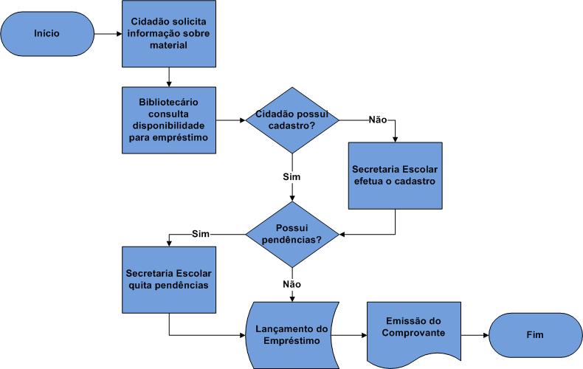
Fluxograma

